Slide 1

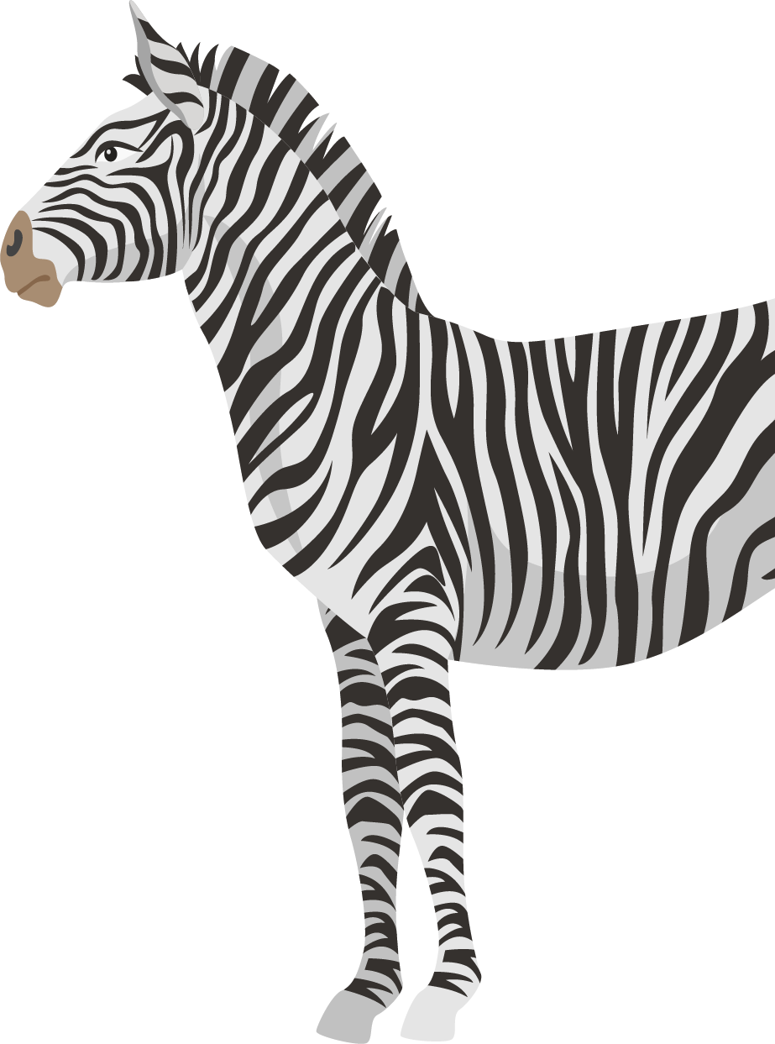
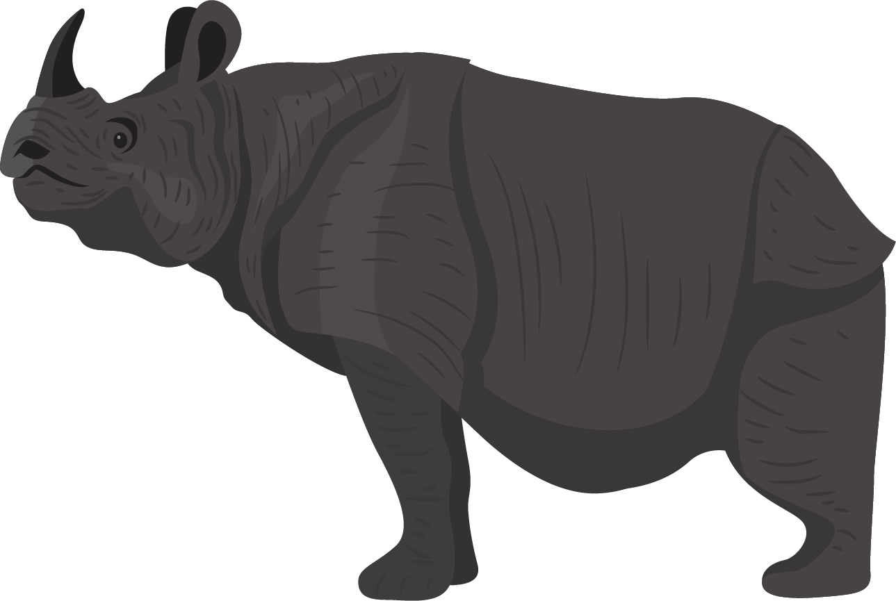

Tiết 86-90 Bài 36
Động vật

Slide 2
Nội dung bài học
Các nhóm động vật
Tác hại của động vật
II
IV
I
III
Đa dạng động vật
Vai trò của động vật

Slide 3



II.
Các nhóm động vật
Động vật
Động vật không xương sống
Động vật có xương sống
95%
5%
Ruột khoang
Các ngành giun
Thân mềm
Chân khớp
Động vật không xương sống bao gồm những loài động vật mà cơ thể chúng không có xương sống.
Giun dẹp
Giun tròn
Giun đốt
Nhóm động vật không xương sống có đặc điểm gì và gồm những ngành nào?

Slide 4
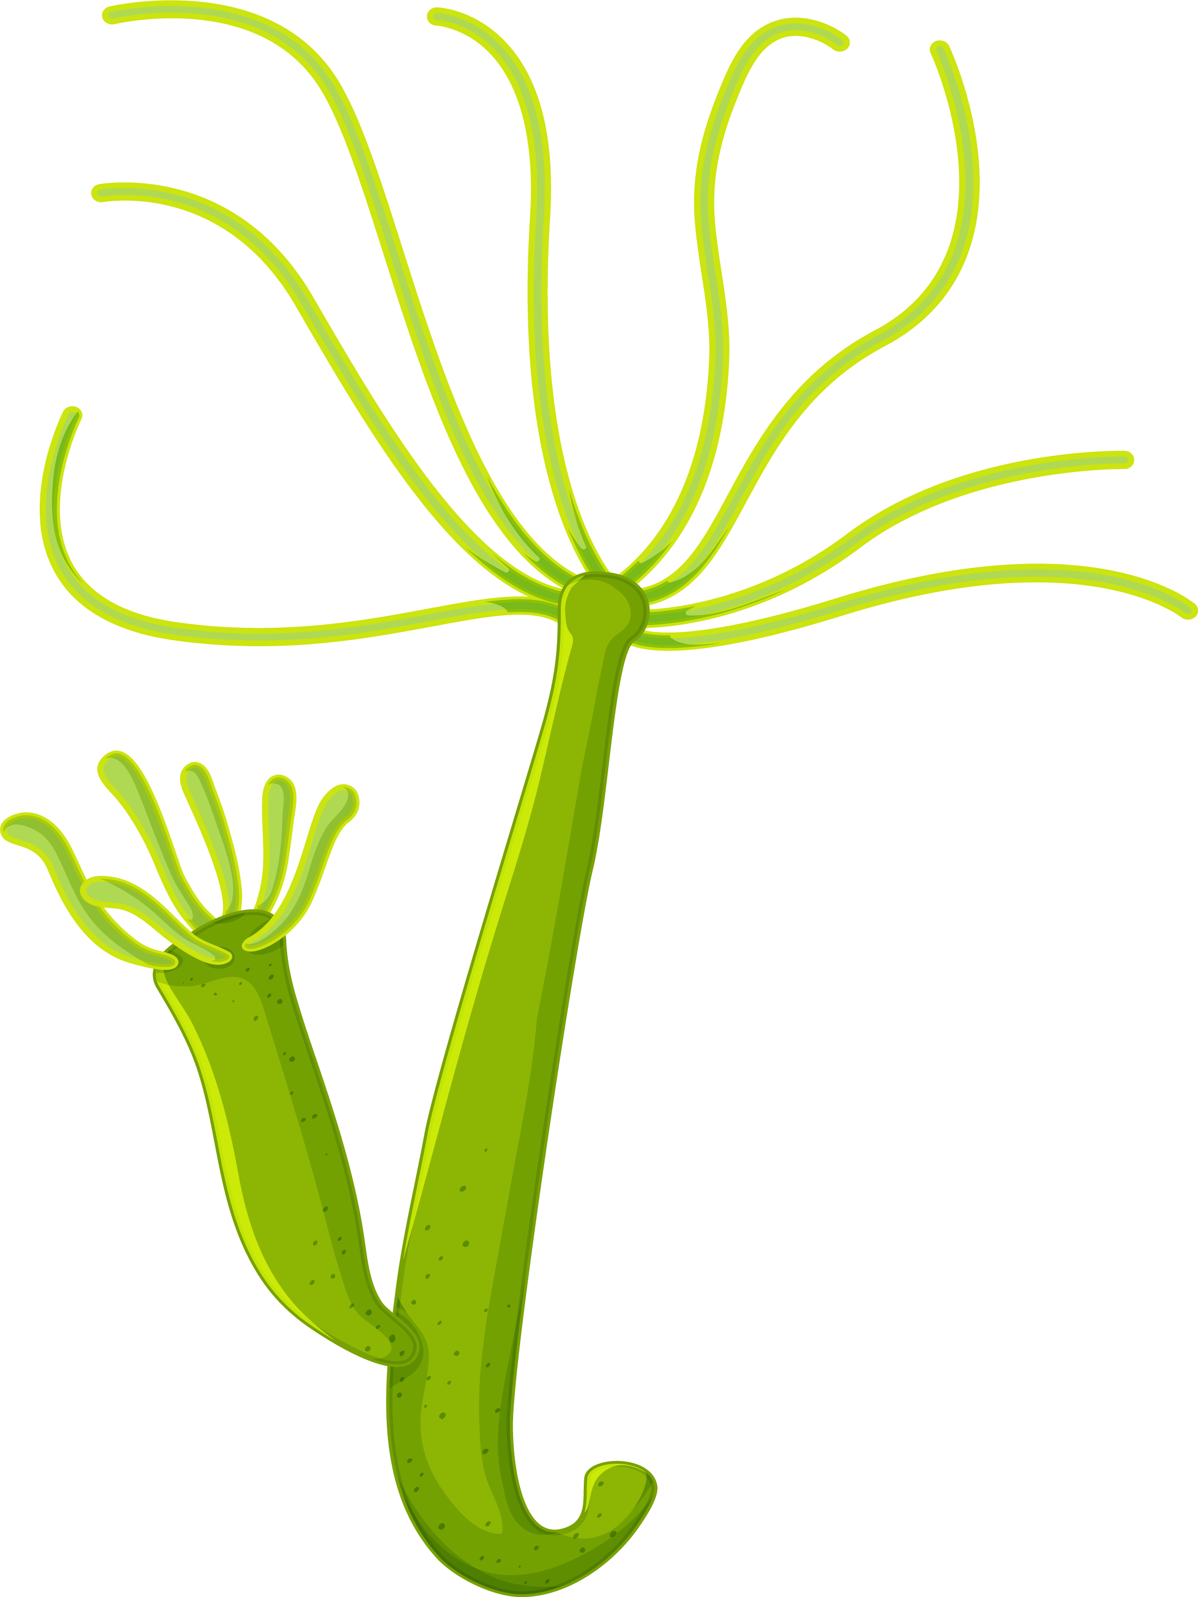
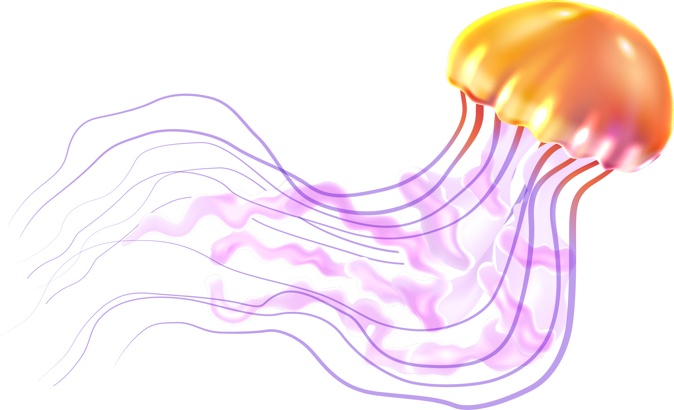

II.
Các nhóm động vật
1. Động vật không xương sống
Ruột khoang
Cơ thể đối xứng tỏa tròn.
Khoang cơ thể thông với bên ngoài qua lỗ mở ở phần trên cơ thể gọi là miệng.
Quanh miệng có các tua cuốn để bắt mồi.
Động vật ngành Ruột khoang có đặc điểm gì?
Thủy tức
Sứa
Hải quỳ

Slide 5
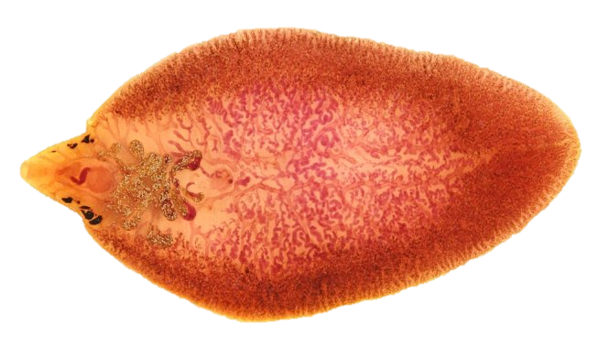
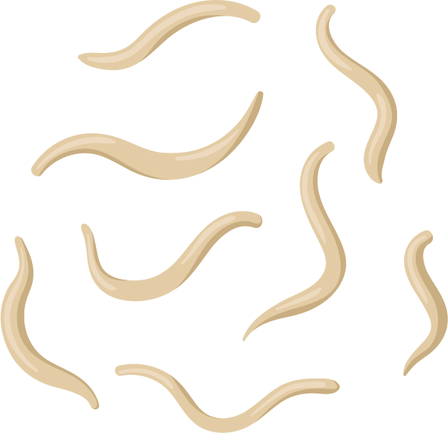
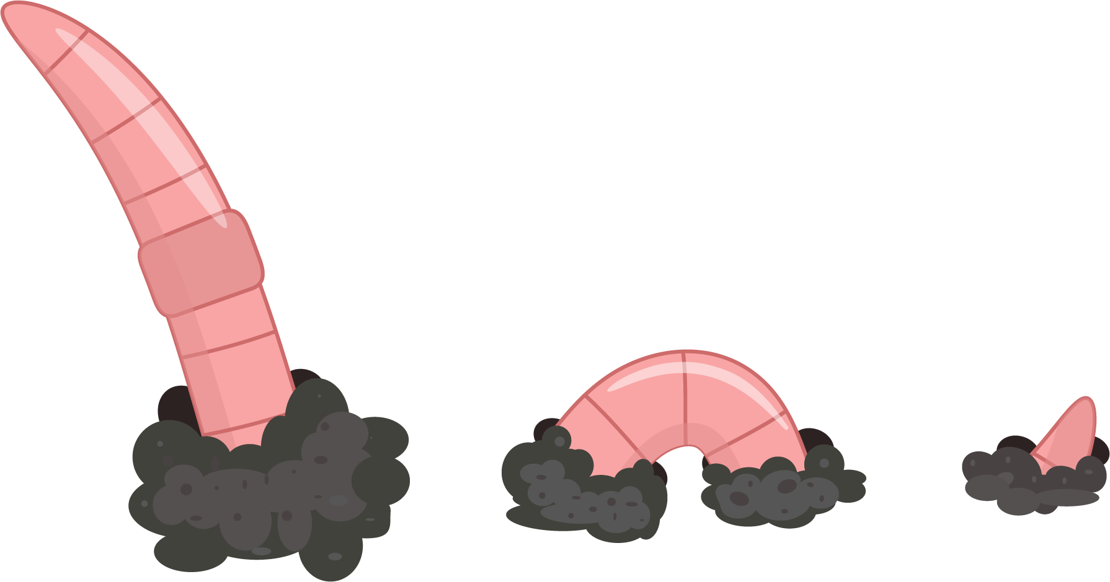
II.
Các nhóm động vật
1. Động vật không xương sống
Các ngành giun
Đặc điểm | Giun dẹp | Giun tròn | Giun đốt
Đại diện
Đặc điểm cơ thể
Môi trường sống
Sán lá gan
Giun kim
Giun đất
Cơ thể dẹp
Đối xứng hai bên
Cơ thể hình trụ
Cơ thể phân đốt
Sống kí sinh
Sống tự do trong nước
Môi trường nước, đất
Sống kí sinh
Môi trường ẩm ướt: đất ẩm, nước

Slide 6
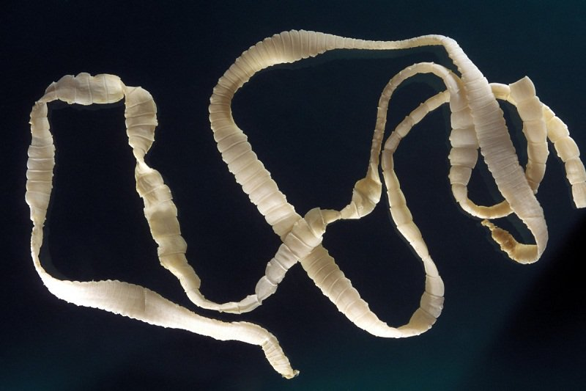
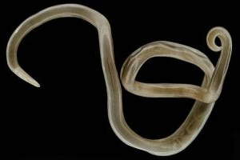
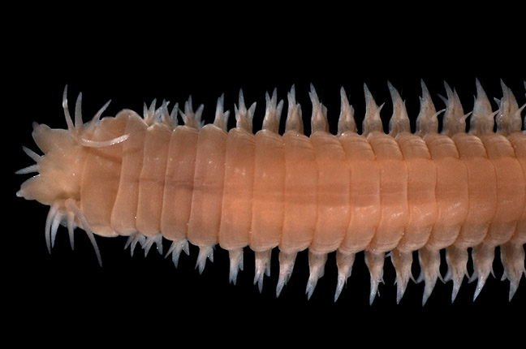
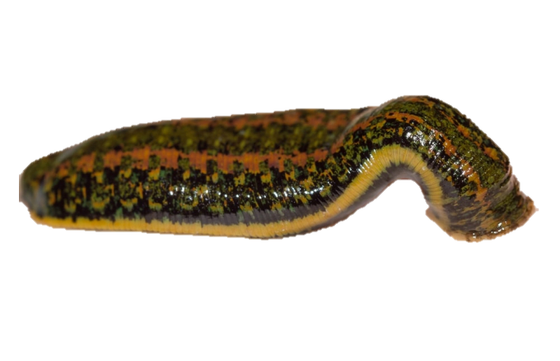
II.
Các nhóm động vật
1. Động vật không xương sống
Các ngành giun
Sán dây
Giun đũa
Rươi
Đỉa
Ngành
Giun dẹp
Các động vật trên thuộc ngành nào?
Ngành
Giun tròn
Ngành
Giun đốt
Ngành
Giun đốt

Slide 7
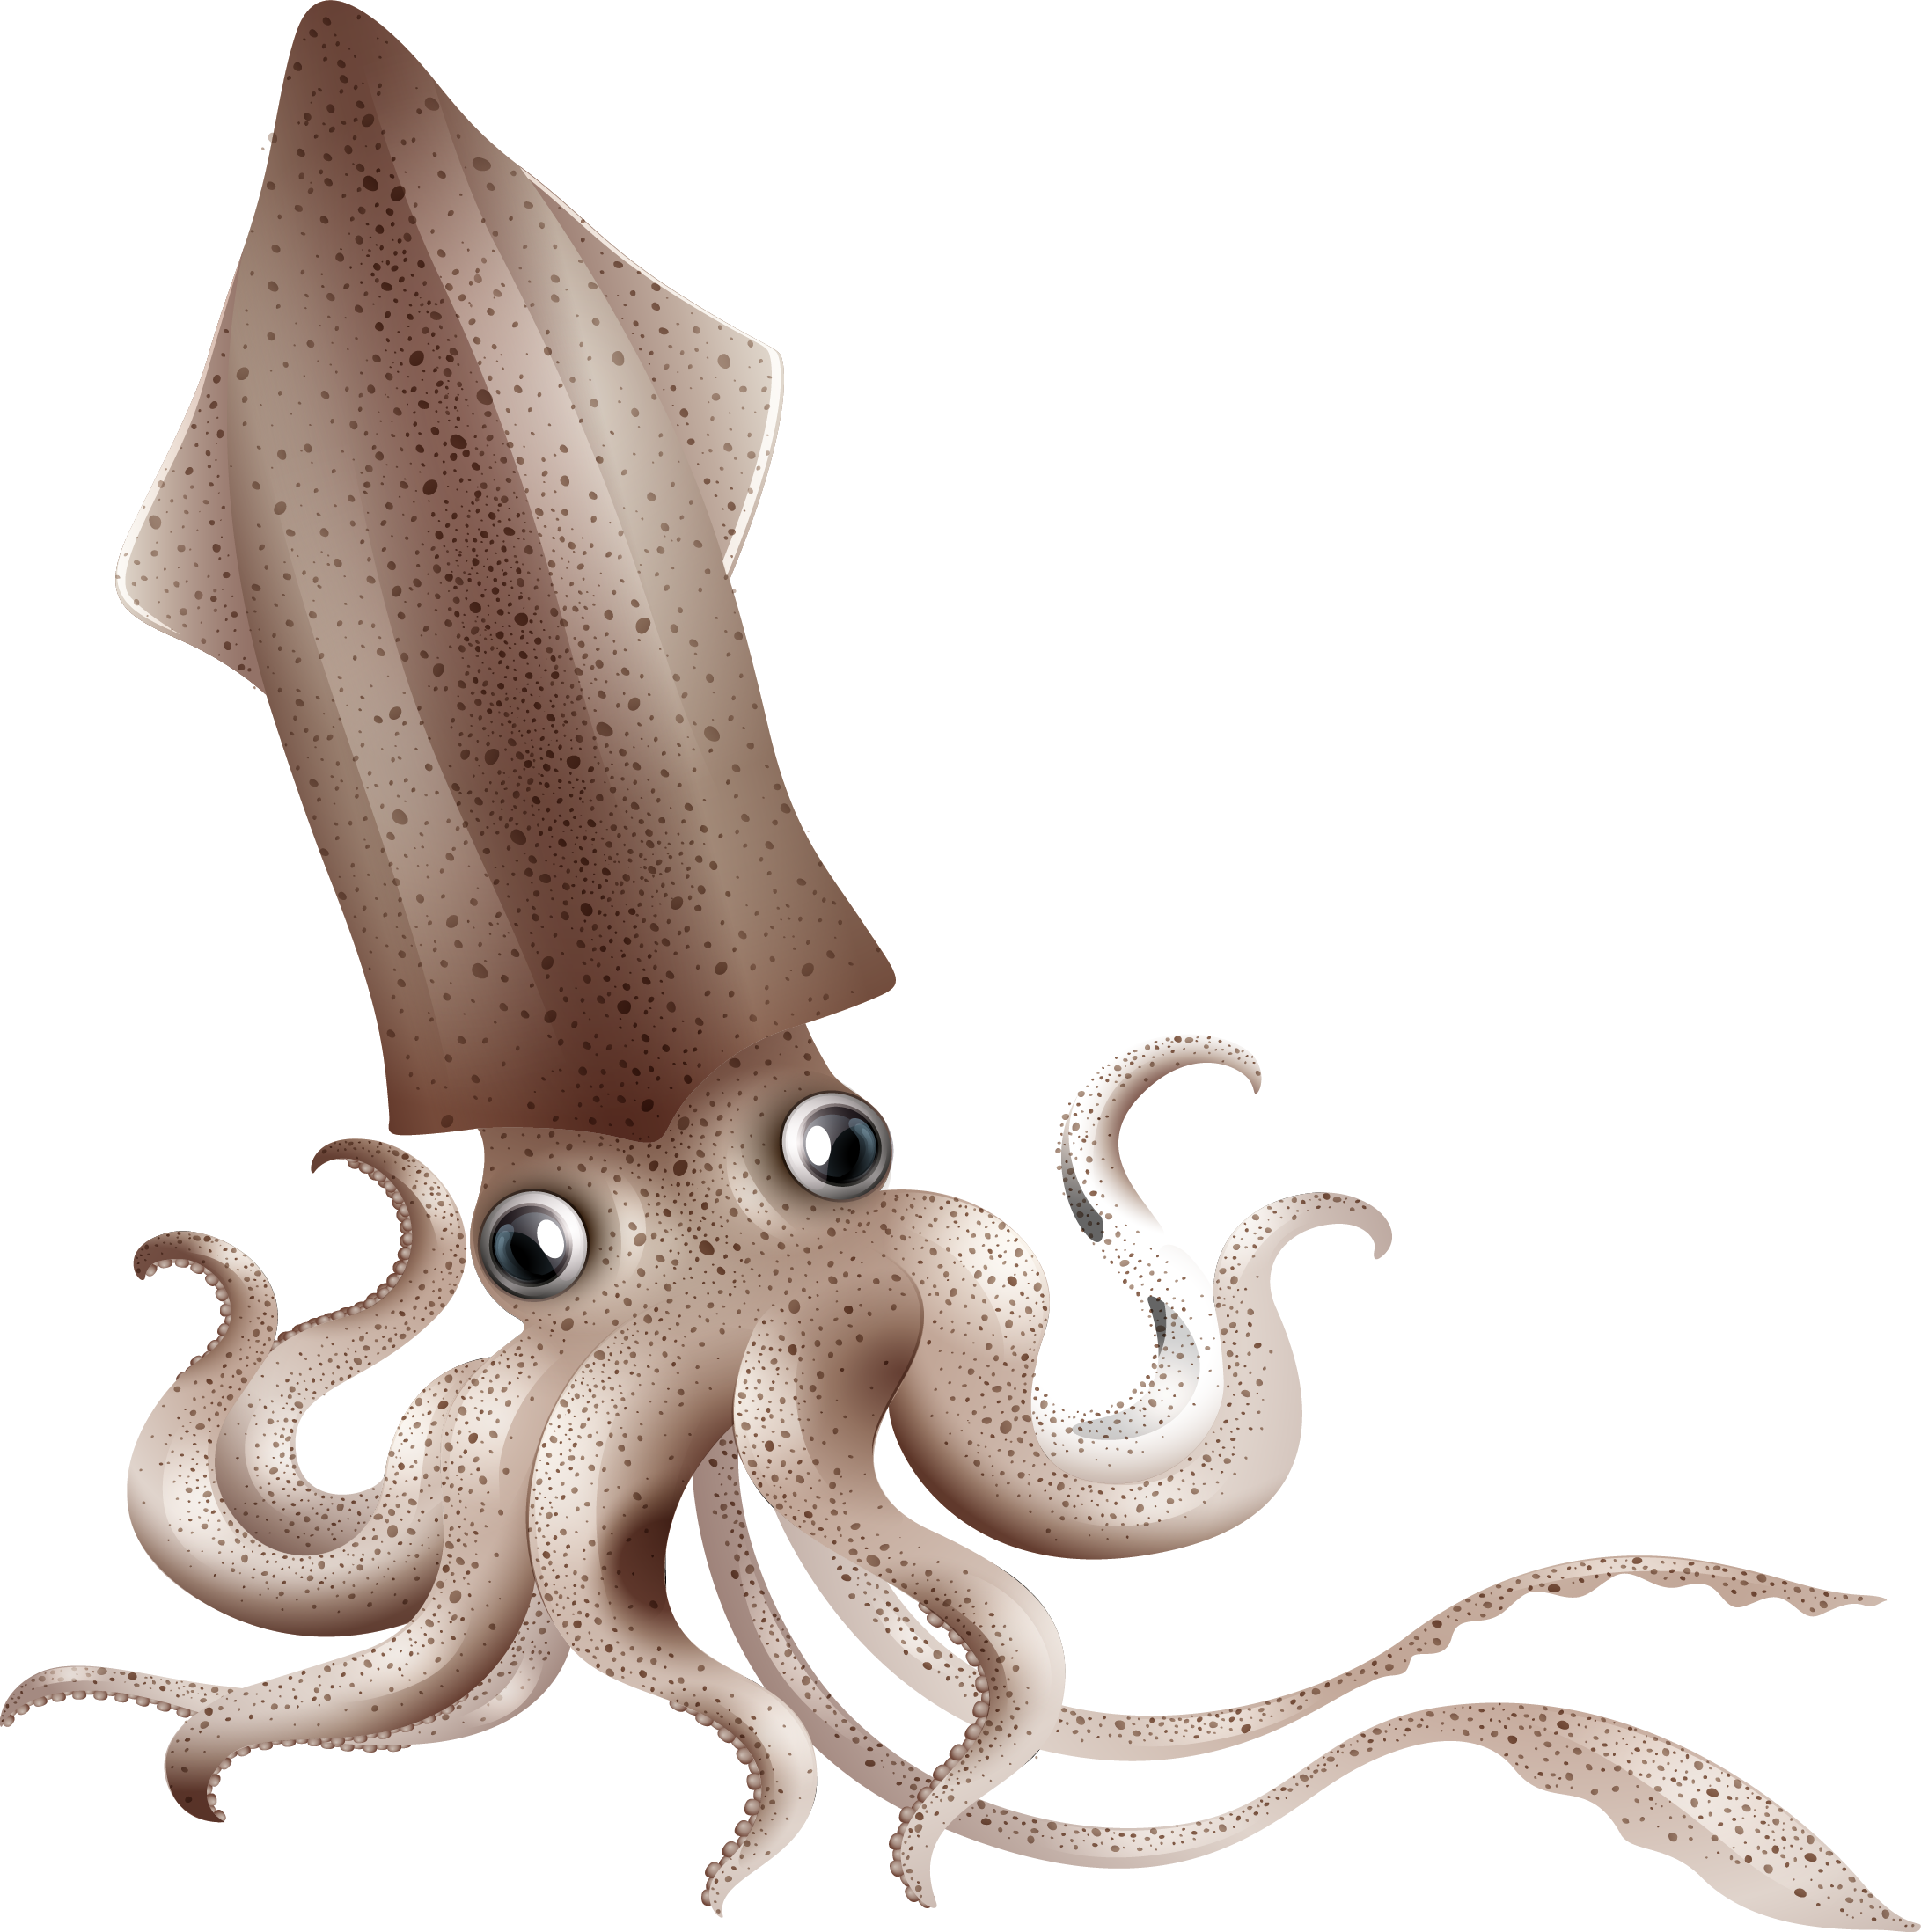
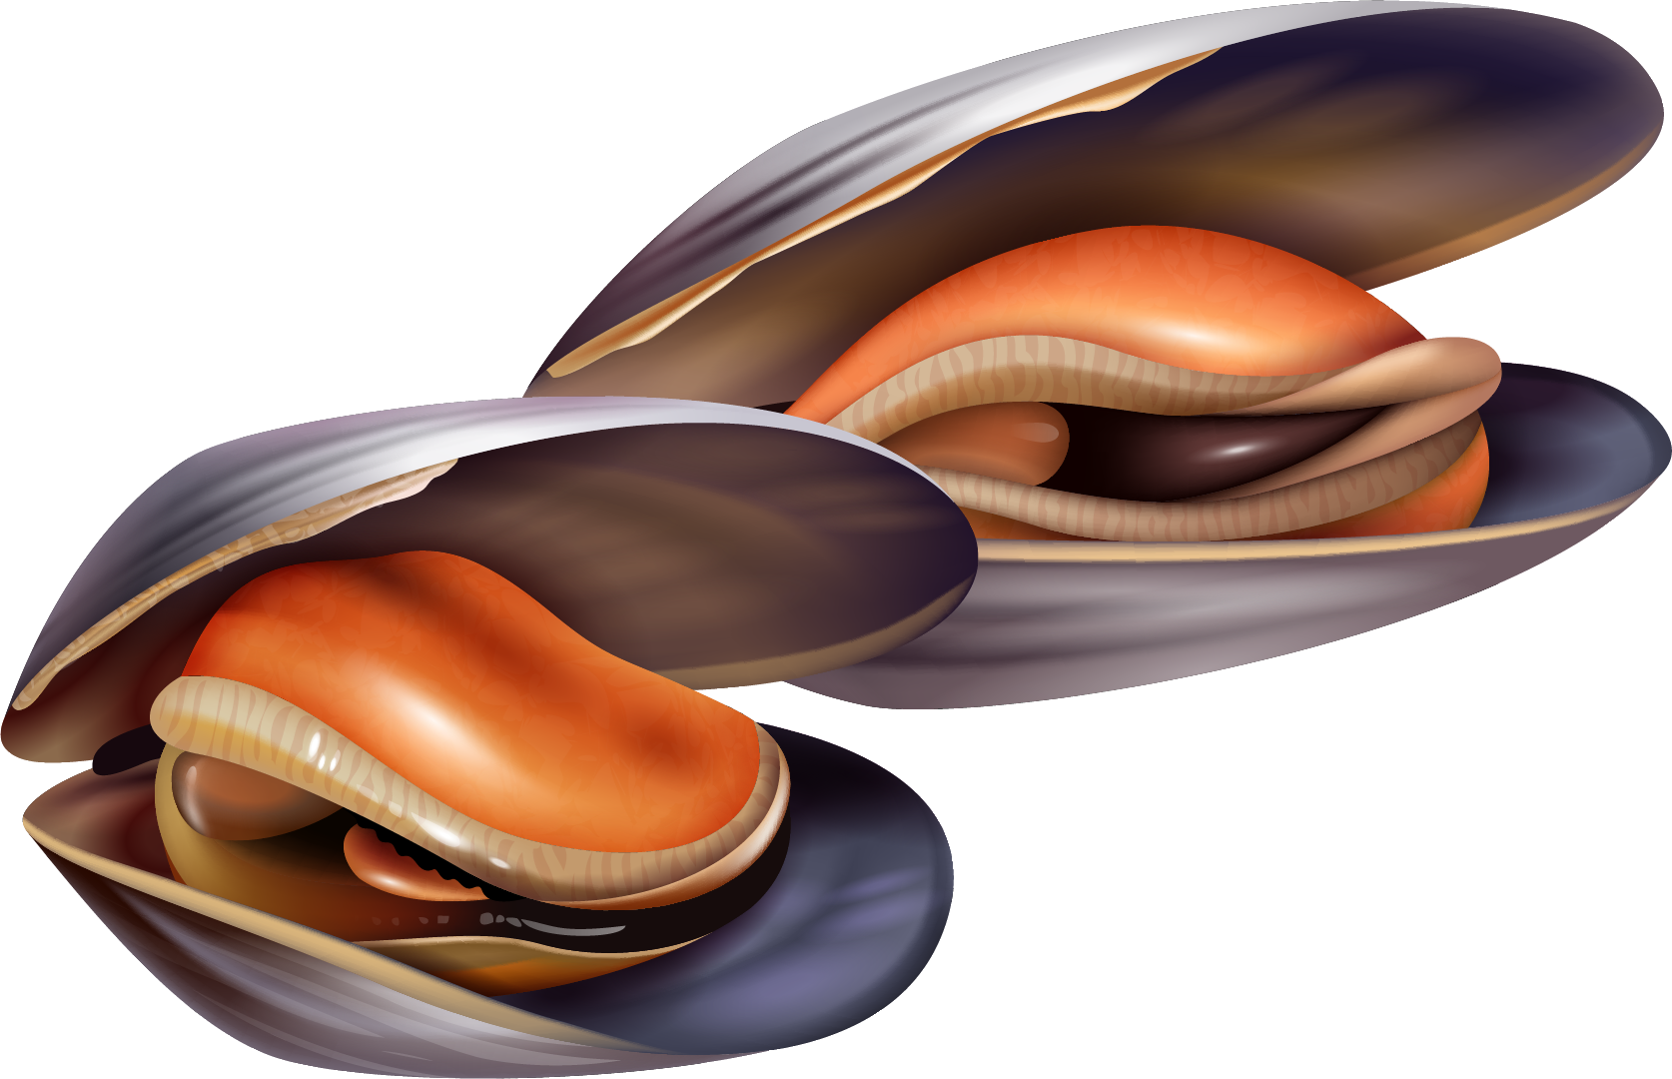
II.
Các nhóm động vật
1. Động vật không xương sống
Thân mềm
Mực
Trai sông
Cơ thể rất mềm, thường được bao bọc bởi lớp vỏ cứng.
Phân bố chủ yếu ở môi trường nước, một số sống trên cạn.
Các động vật ngành Thân mềm có đặc điểm gì?

Slide 8
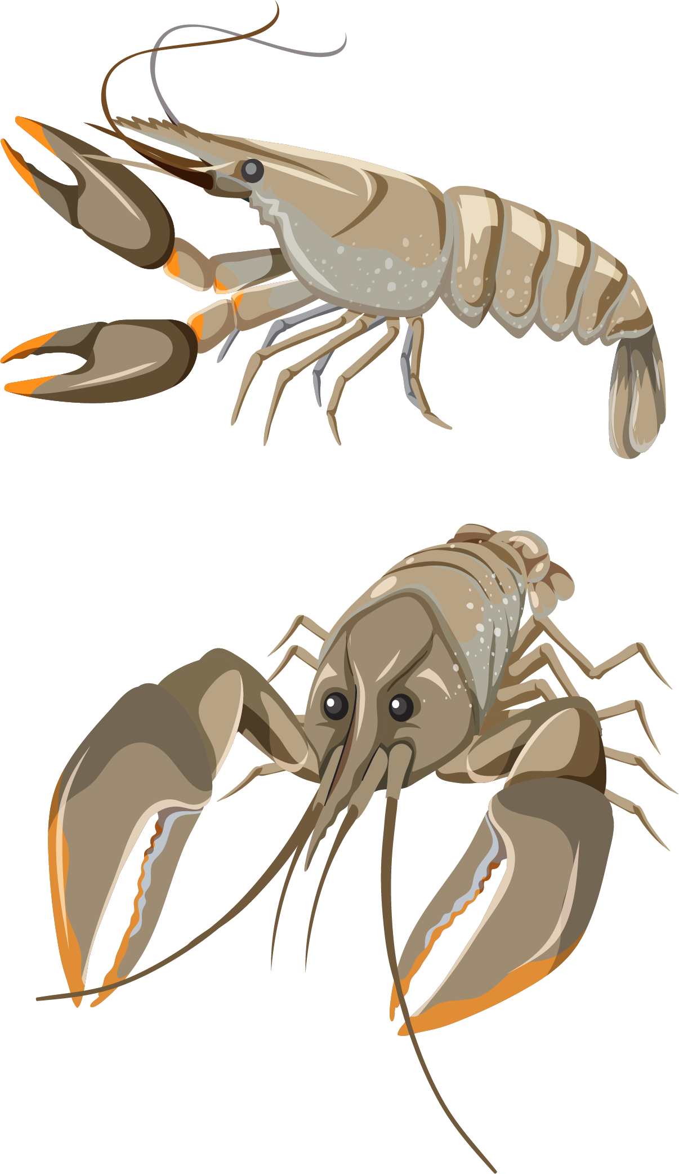
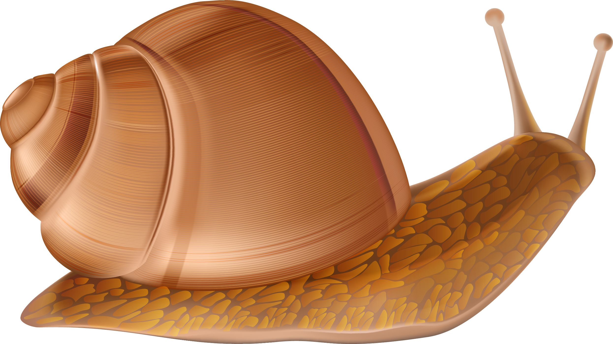
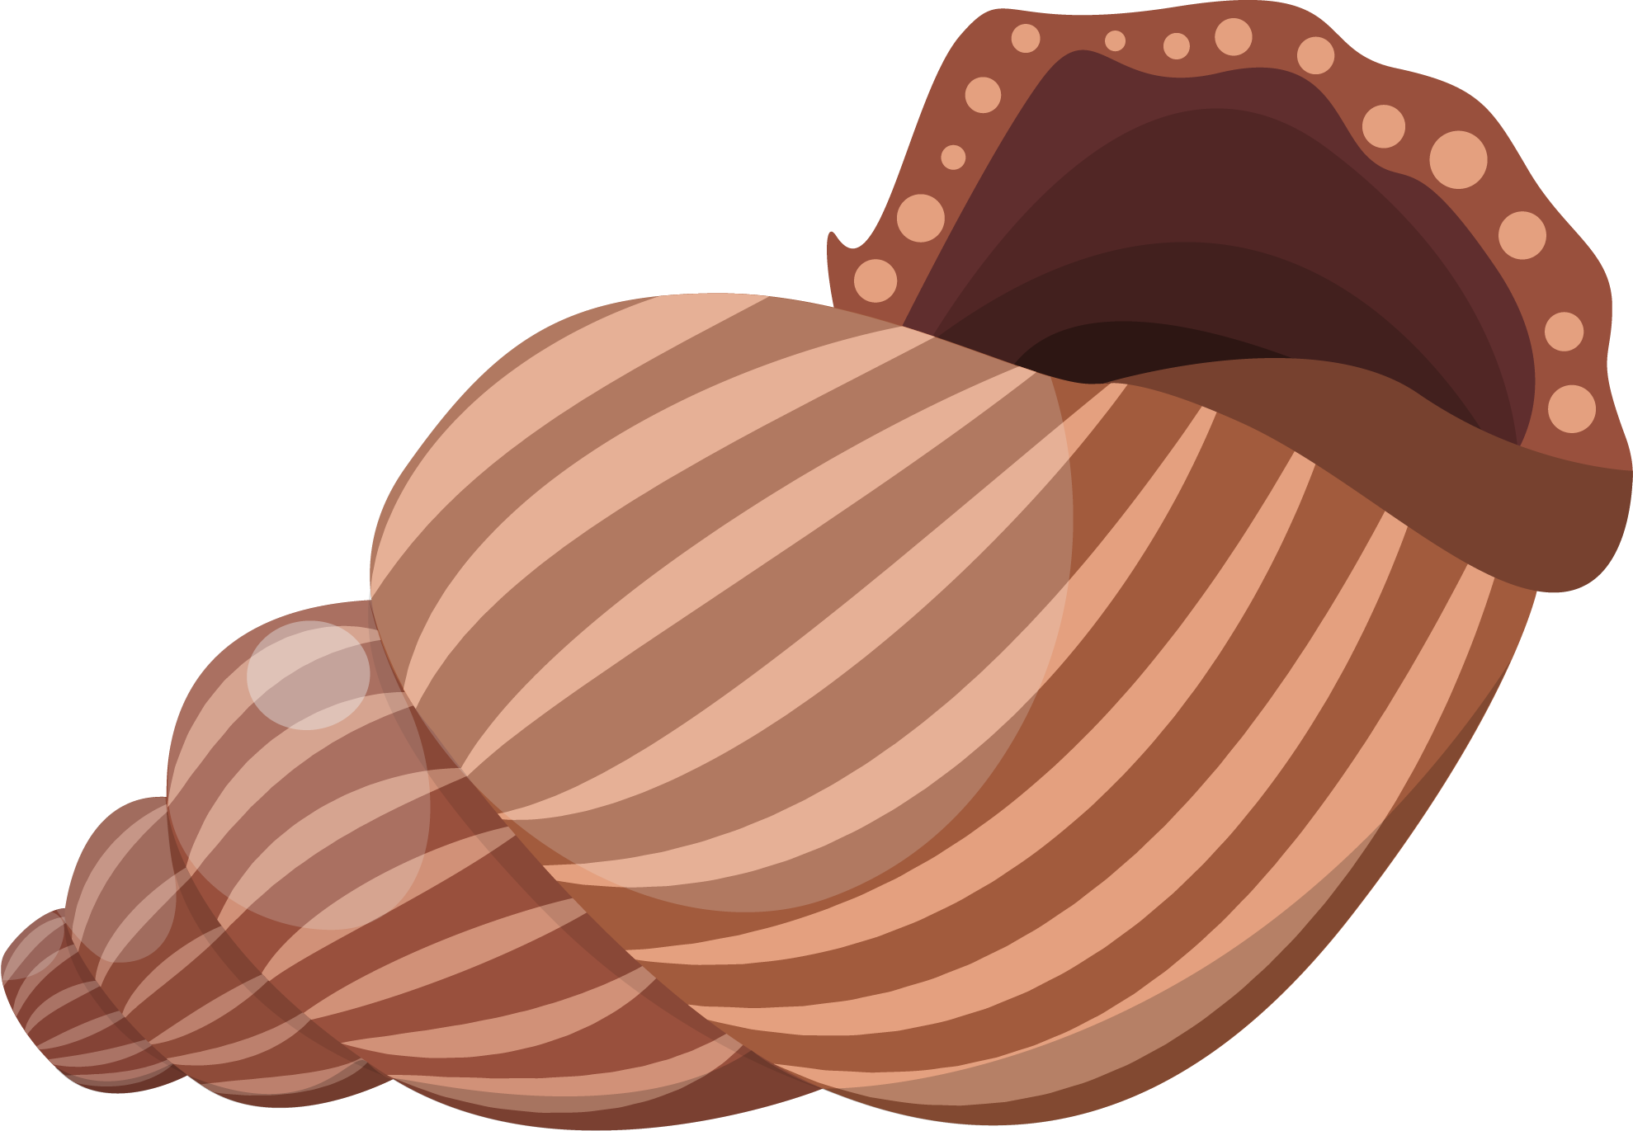


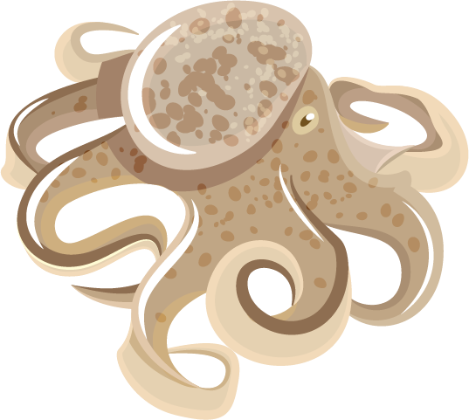
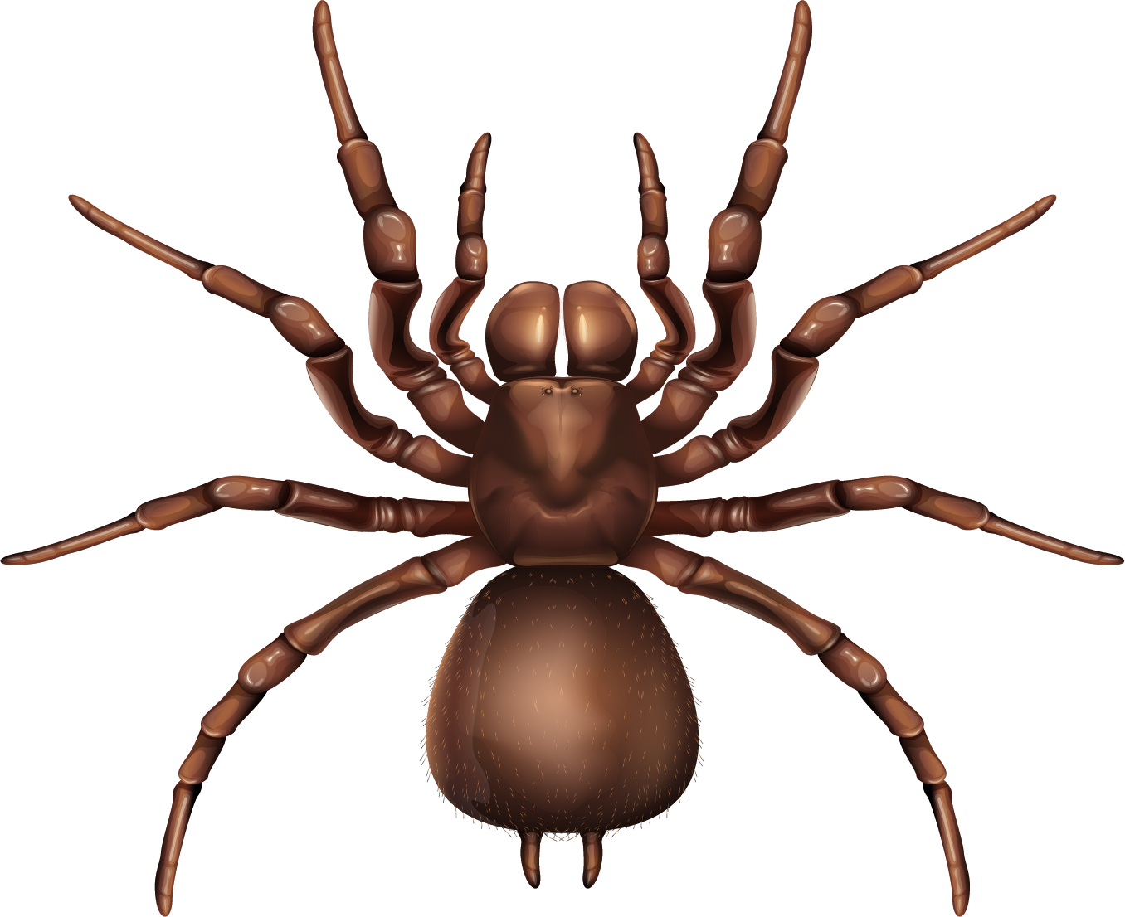
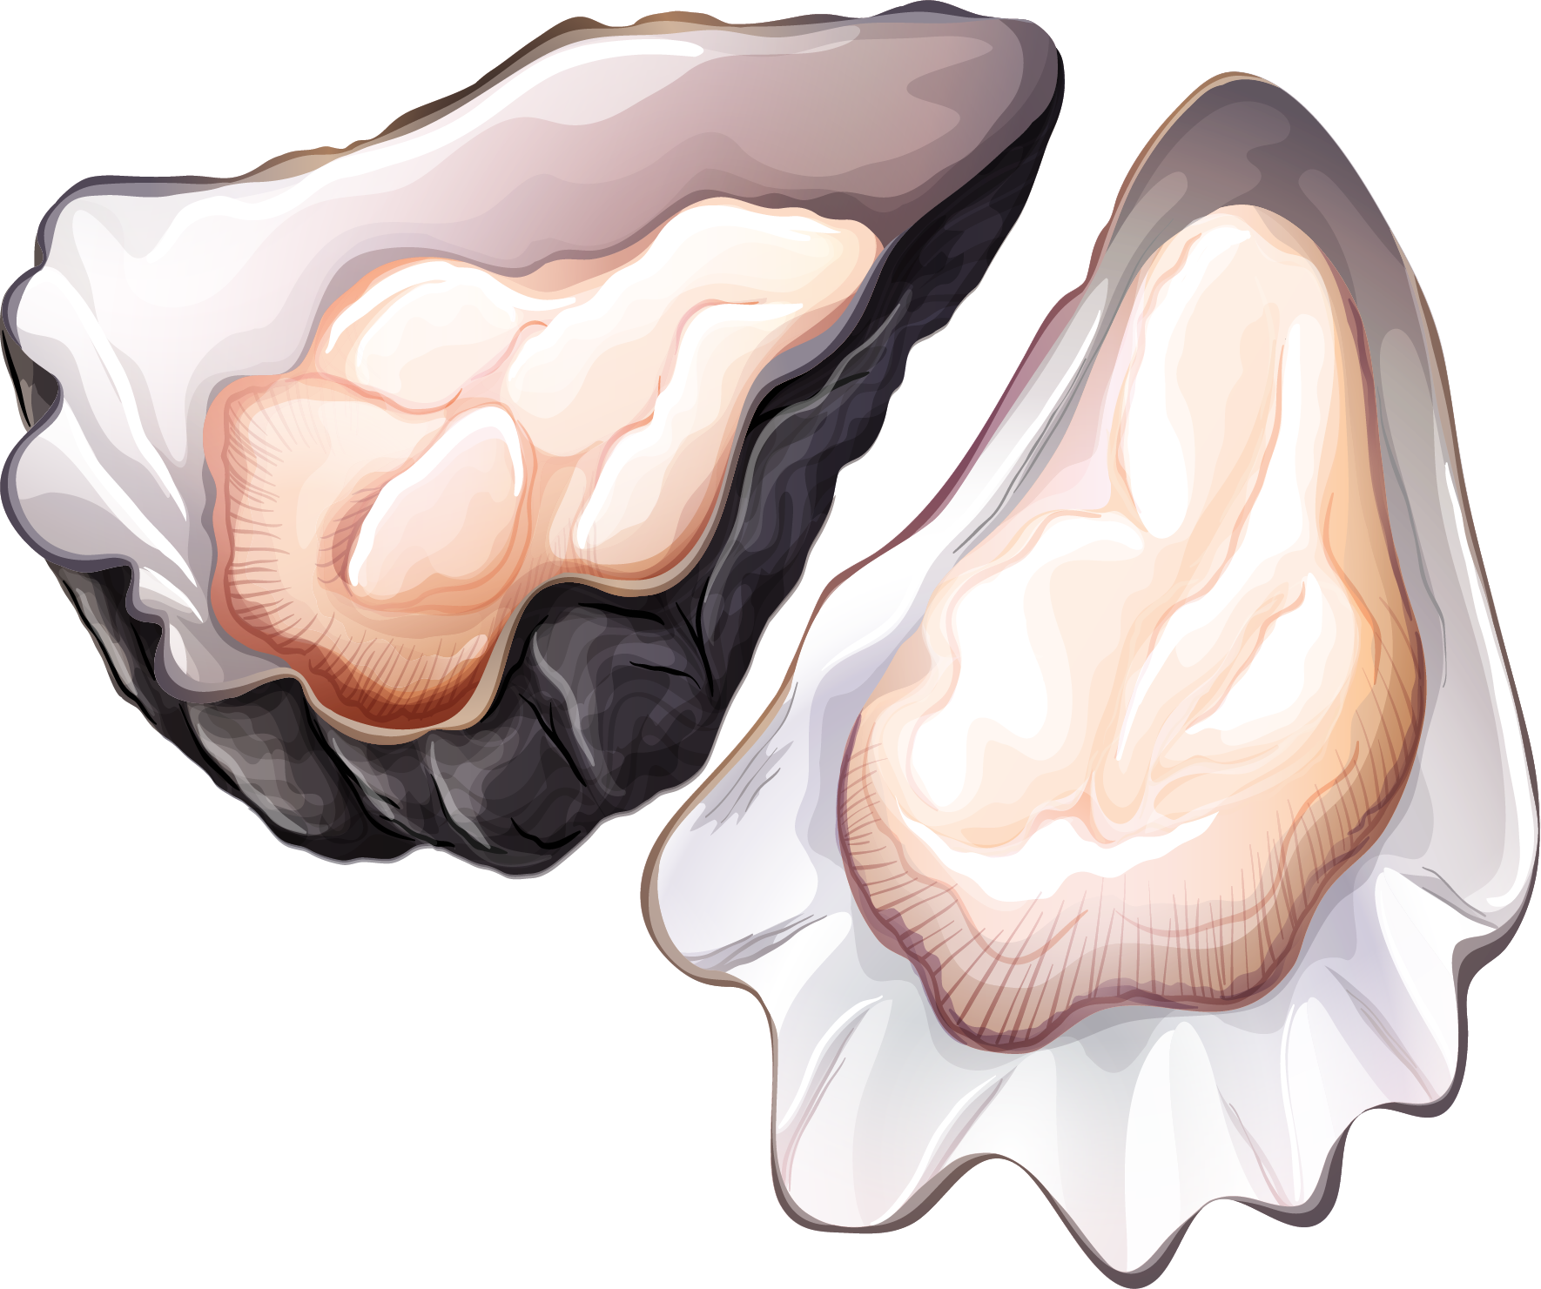
II.
Các nhóm động vật
1. Động vật không xương sống
Những loài động vật nào dưới đây thuộc ngành Thân mềm?
Tôm
Ốc sên
Ốc
Sò
Bạch tuộc
Nhện
Hàu

Slide 9
II.
Các nhóm động vật
1. Động vật không xương sống
Chân khớp
Động vật ngành Chân khớp có đặc điểm gì?
Phần phụ phân đốt, nối với nhau bằng các khớp động.
Sống ở nhiều môi trường, kể cả kí sinh trong cơ thể sinh vật khác.
Tôm

Slide 10
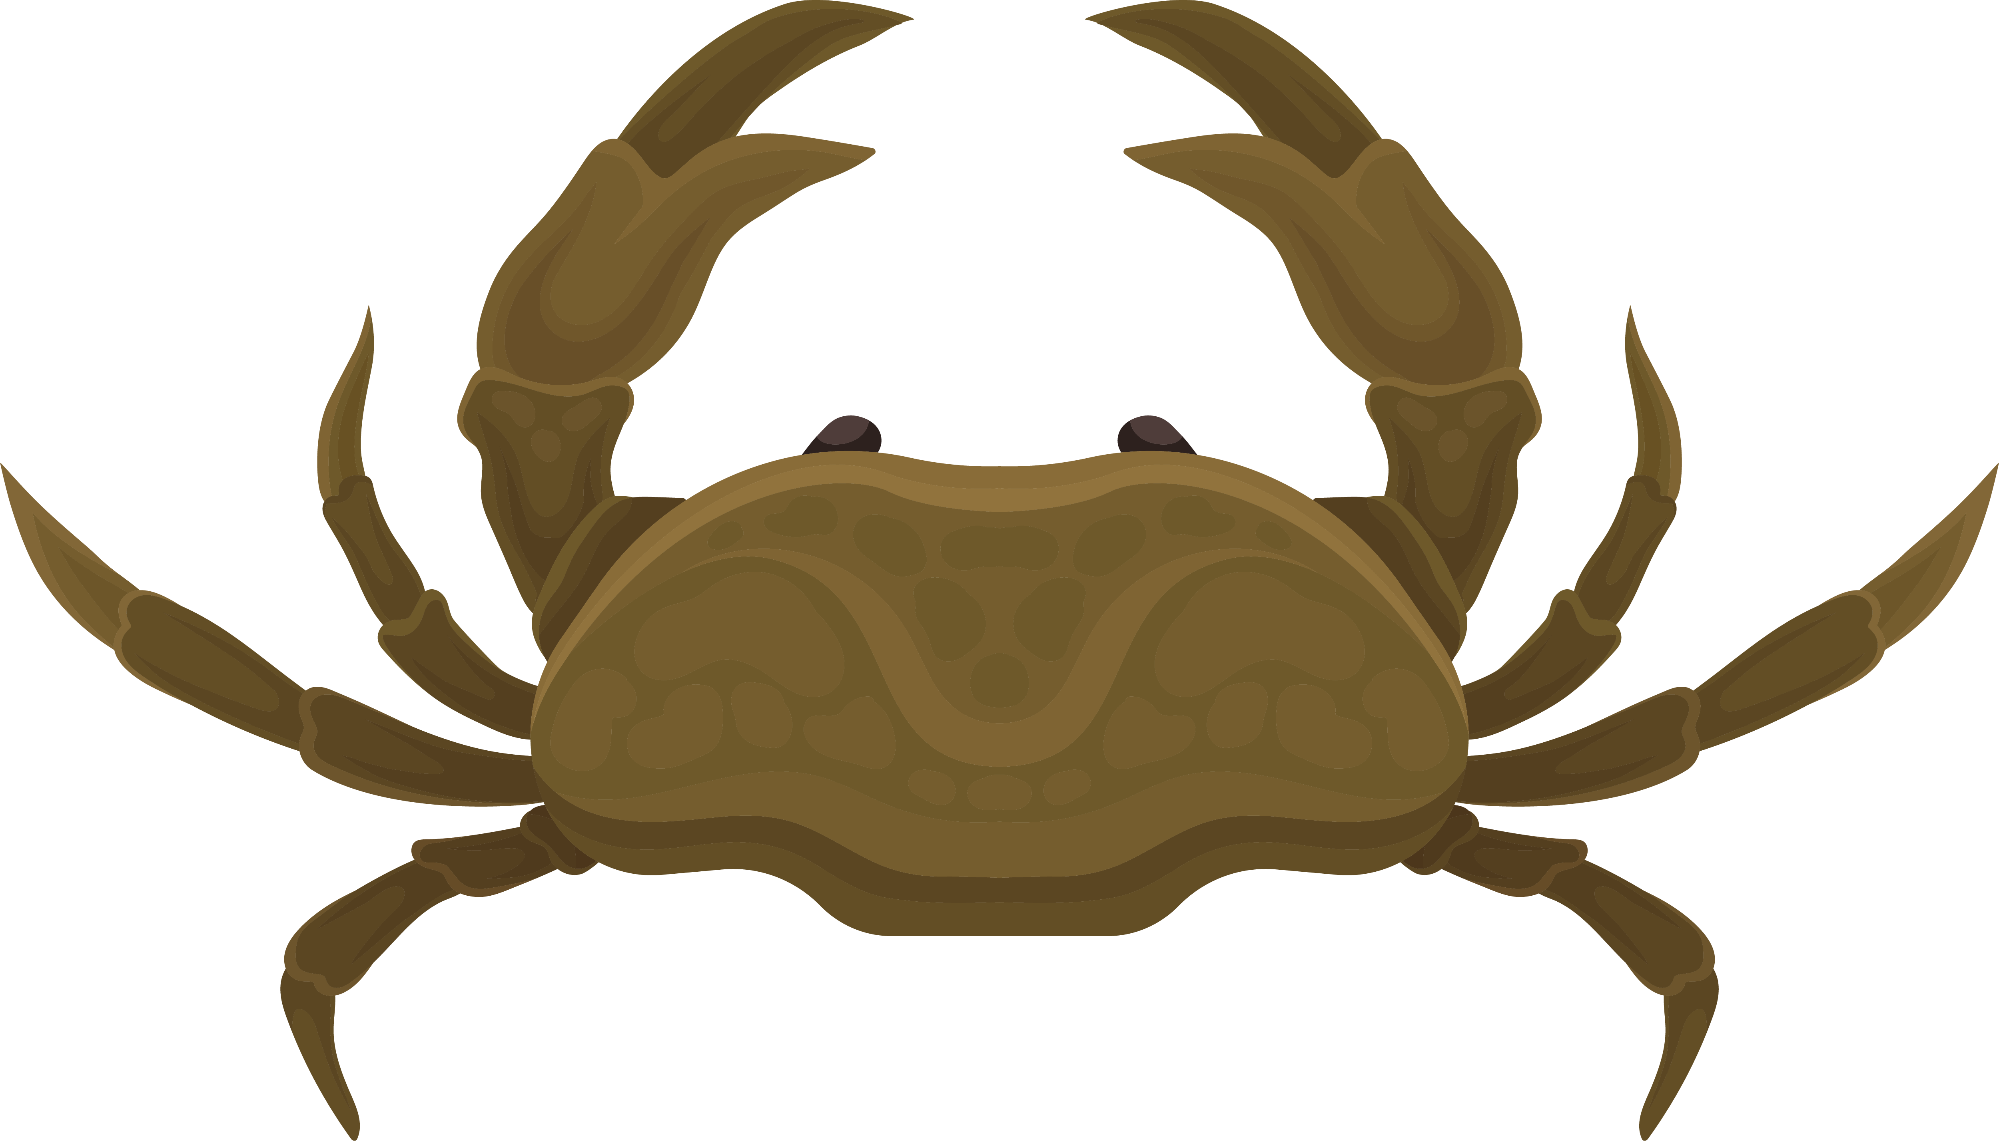
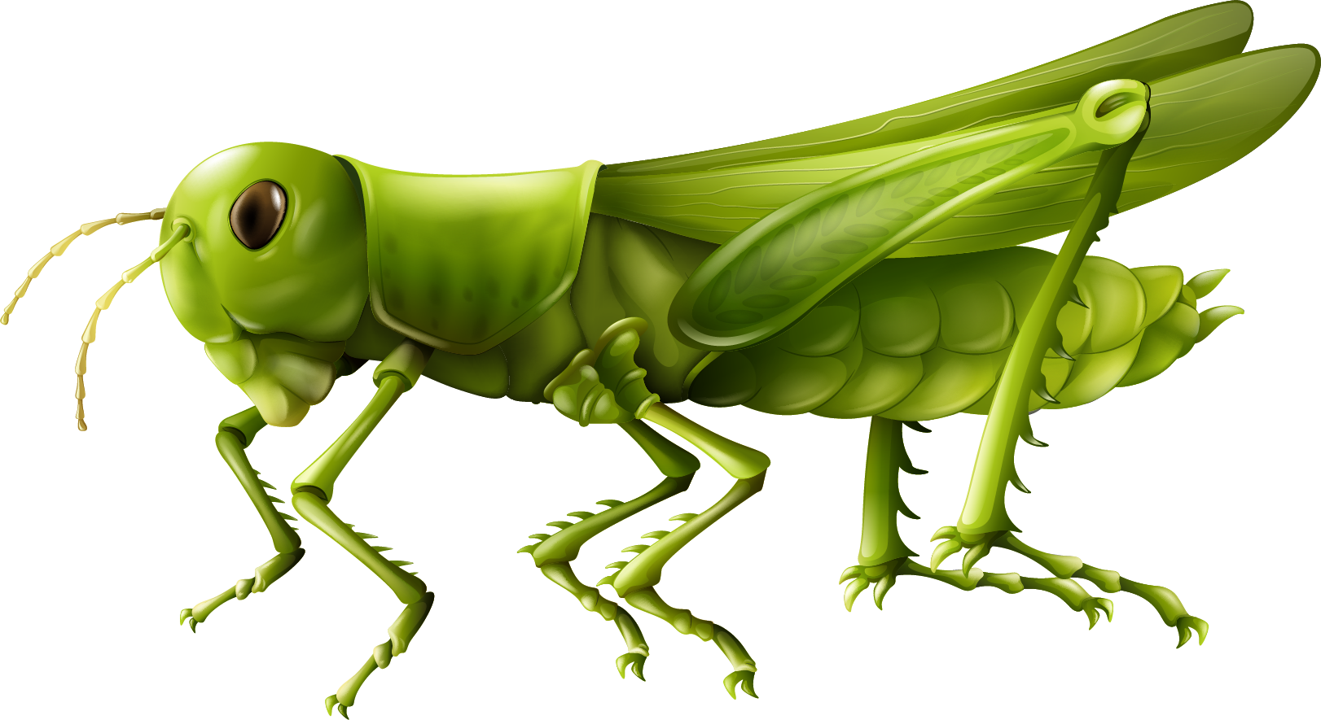
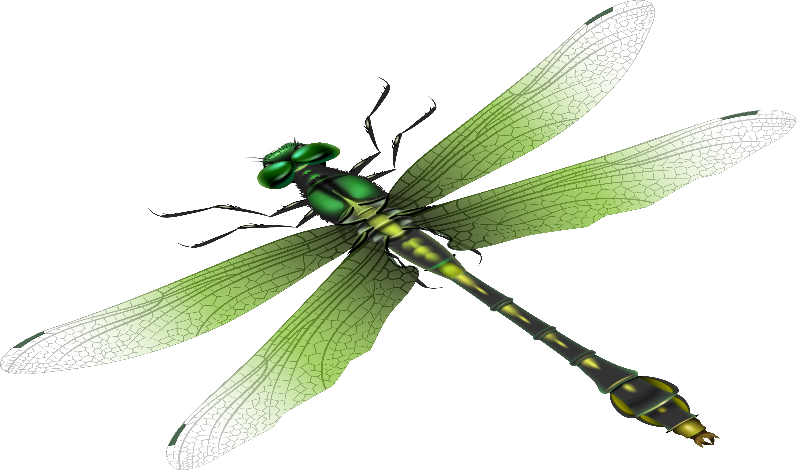
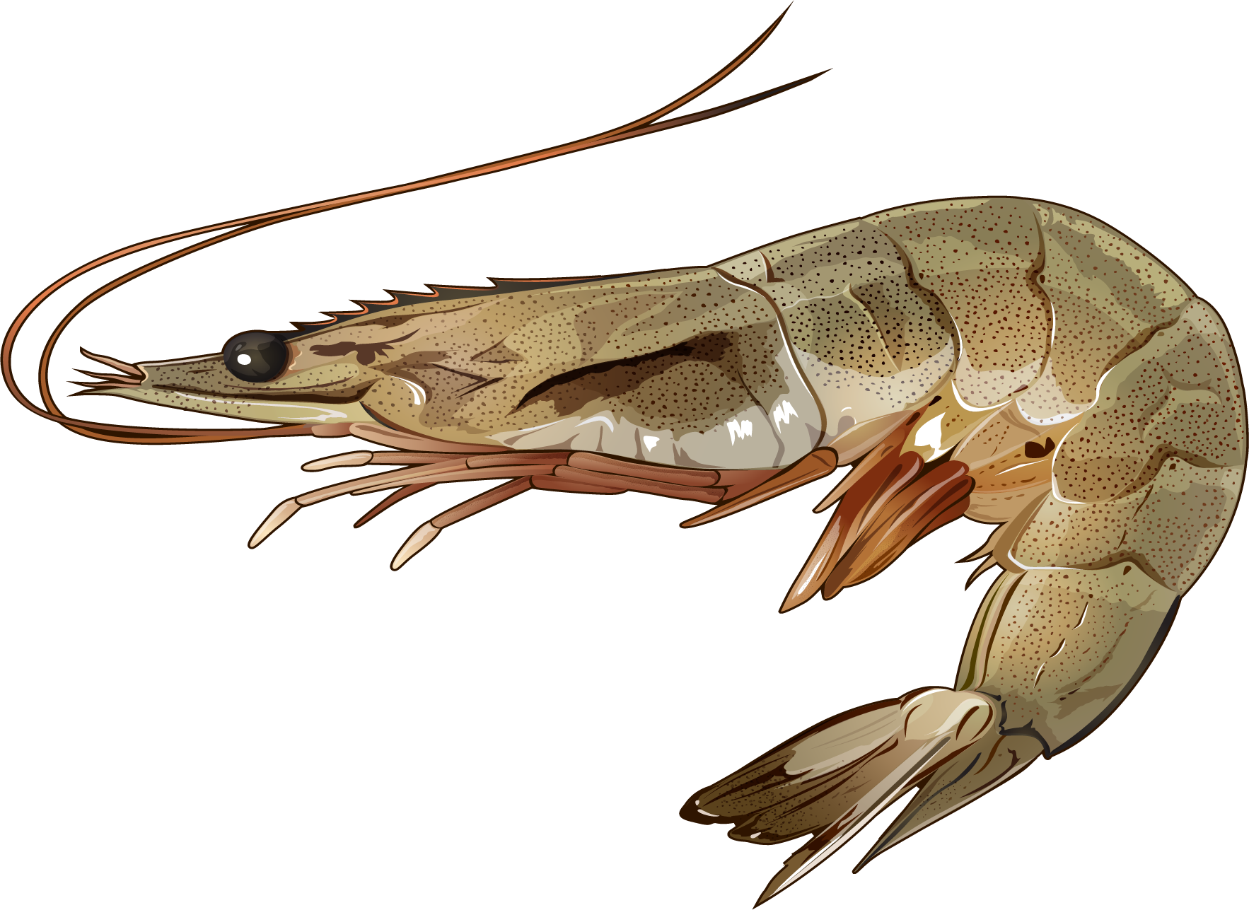
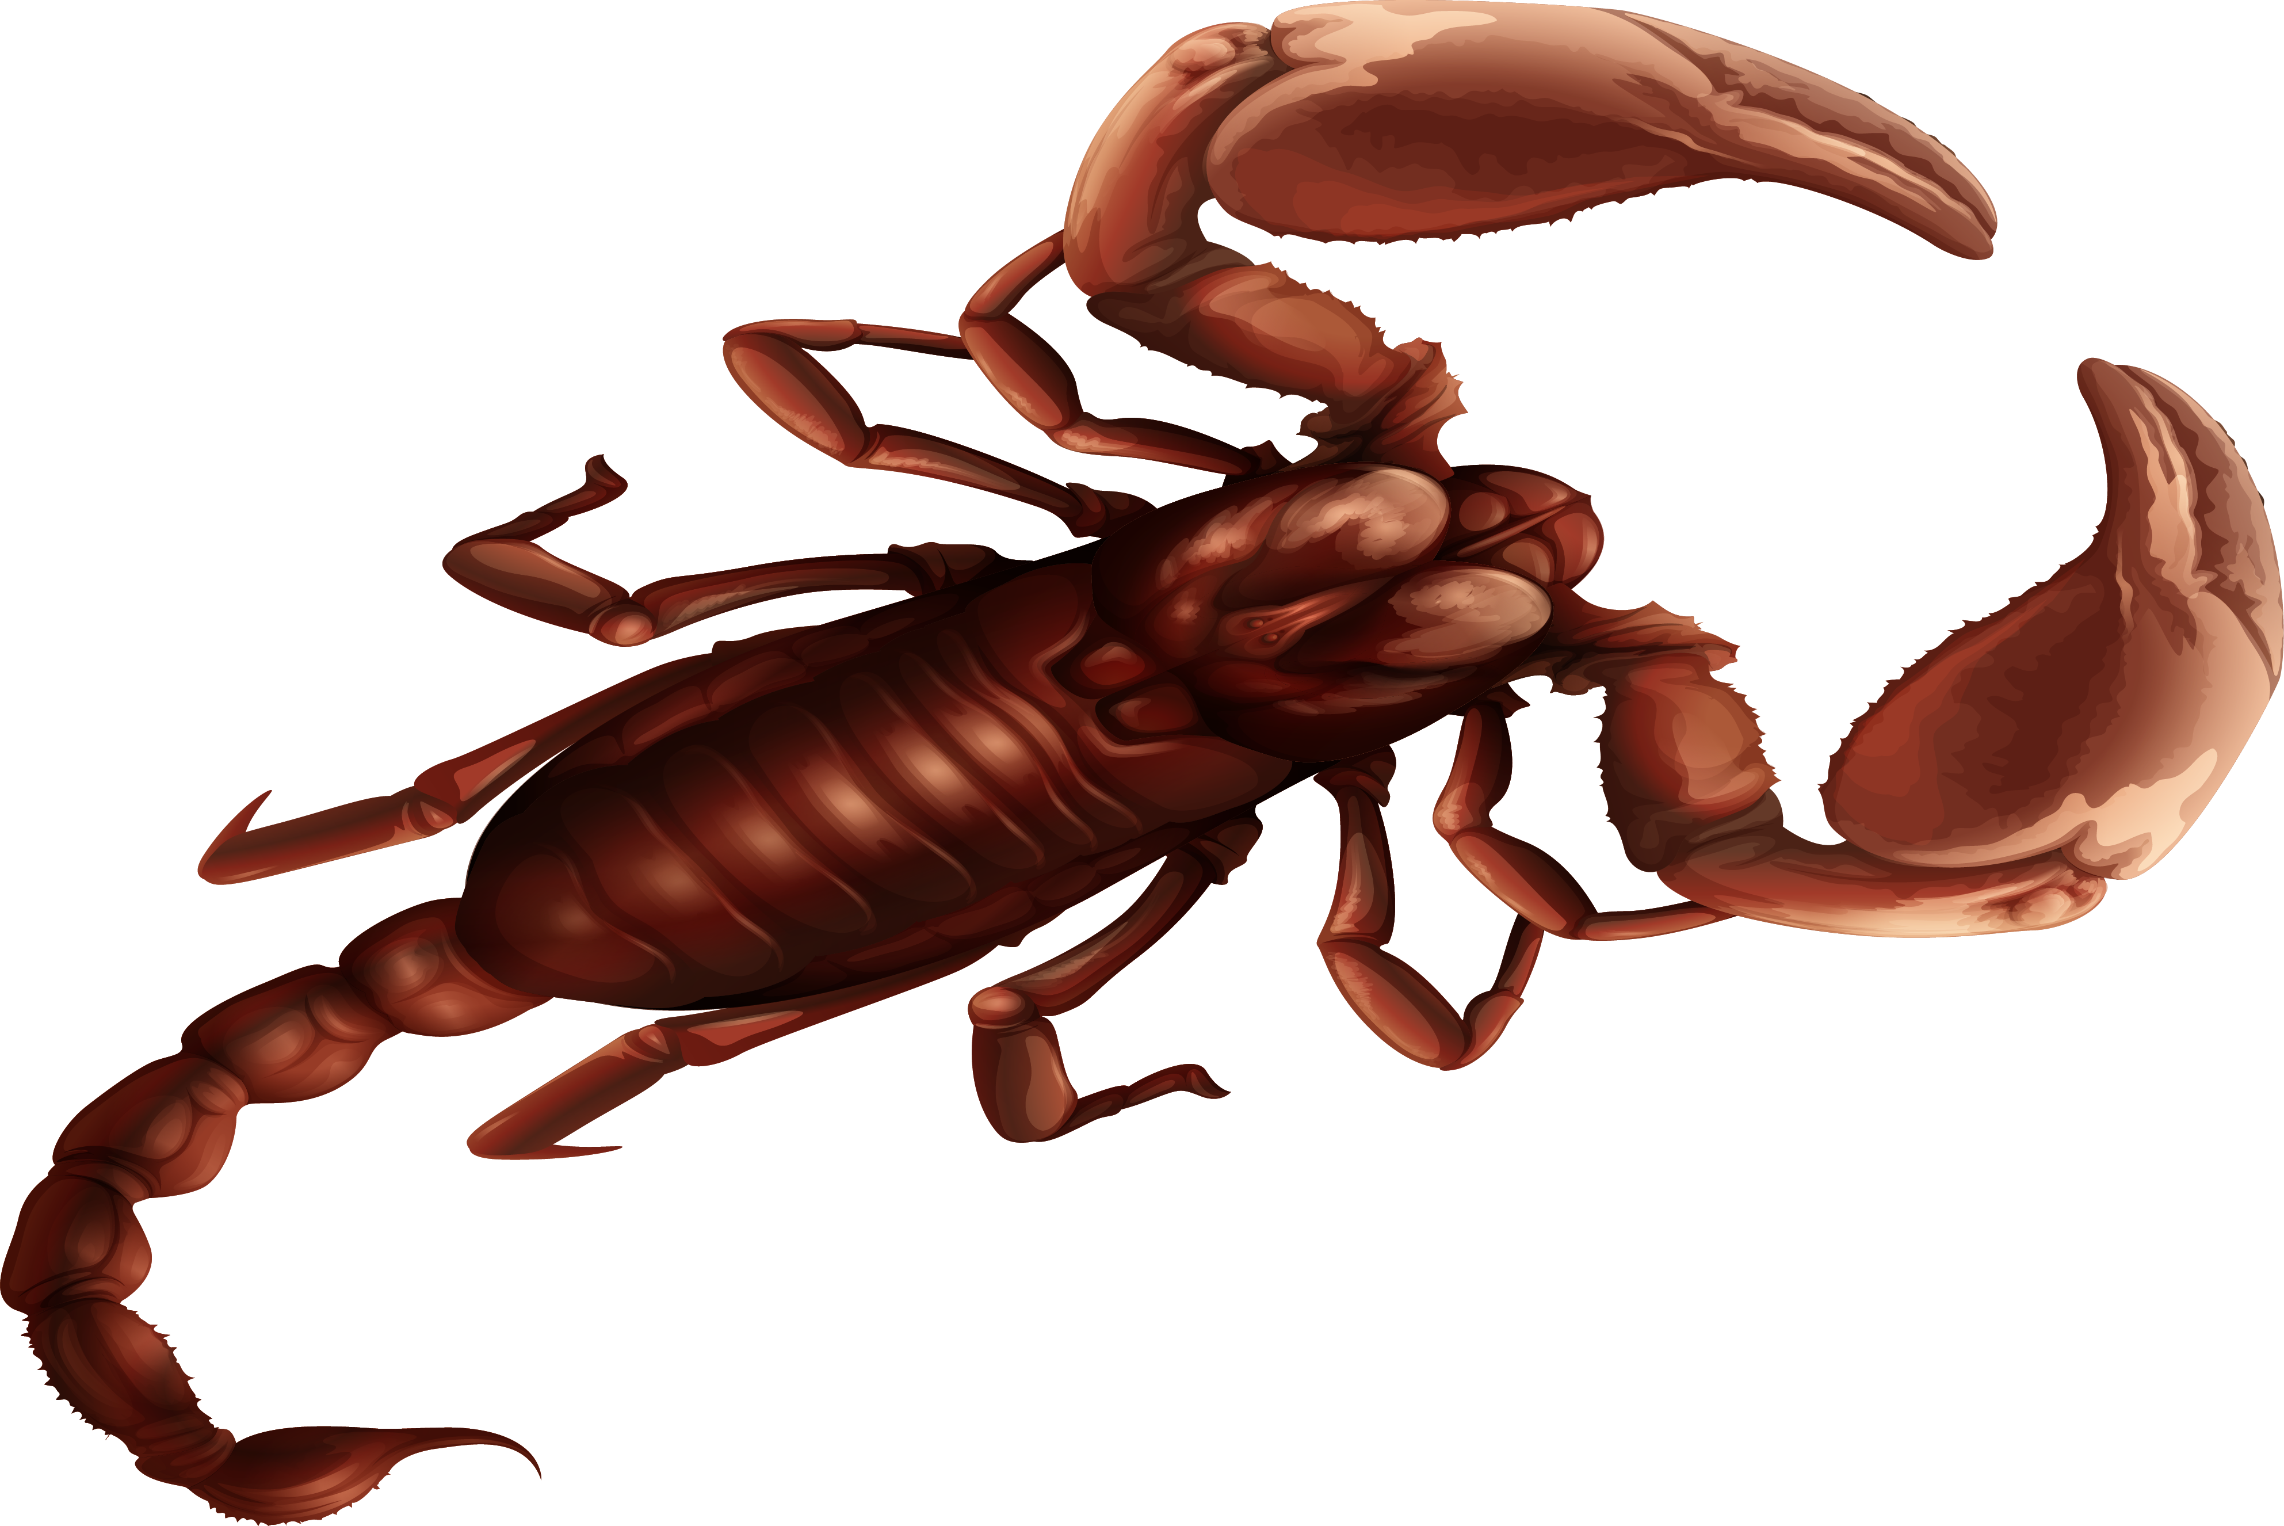
II.
Các nhóm động vật
1. Động vật không xương sống
Chân khớp
Kể tên các động vật thuộc ngành Chân khớp.
Châu chấu
Cua
Nhện
Tôm
Bọ cạp
Chuồn chuồn

Slide 11
II.
Các nhóm động vật
1. Động vật không xương sống
Ruột khoang
Cơ thể dẹp, đối xứng hai bên
Giun dẹp
Cơ thể mềm, có vỏ cứng
Giun tròn
Đối xứng tỏa tròn
Giun đốt
Cơ thể hình trụ
Thân mềm
Cơ thể phân đốt
Chân khớp
Phần phụ phân đốt

Slide 12
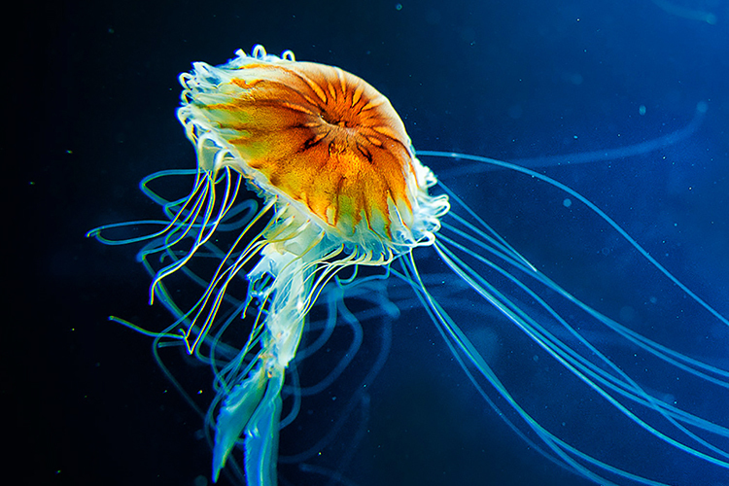
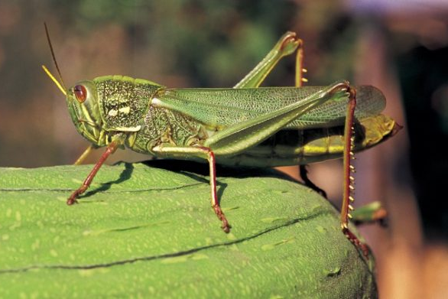
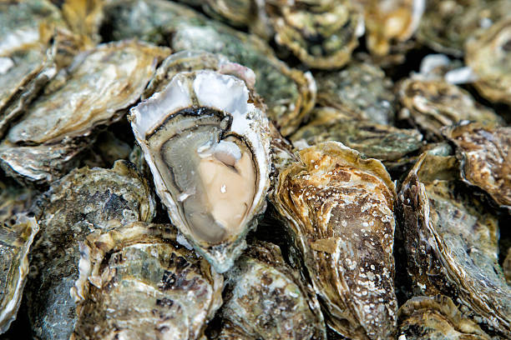
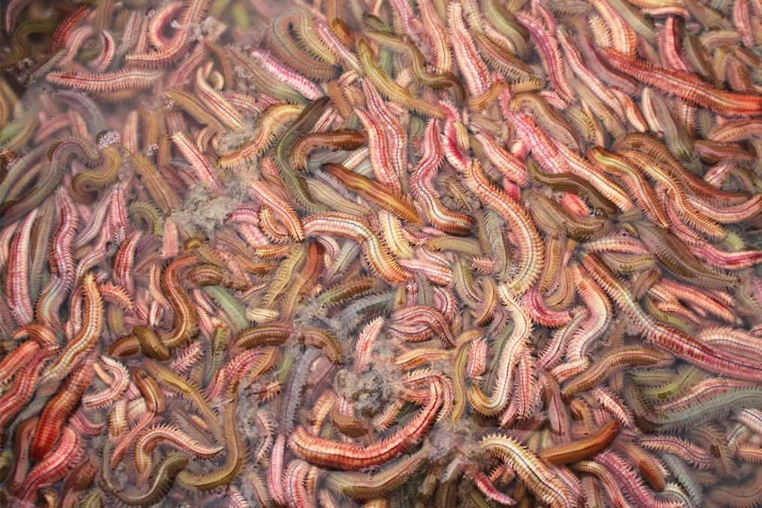
II.
Các nhóm động vật
1. Động vật không xương sống
Quan sát hình ảnh và hoàn thành bảng thông tin dưới đây.
Tên loài | Đặc điểm nhận biết | Ngành
Sứa
Châu chấu
Hàu biển
Rươi
Cơ thể đối xứng toả tròn
Ruột khoang
Chân phân đốt
Chân khớp
Cơ thể mềm, có vỏ cứng
Thân mềm
Cơ thể phân đốt
Giun đốt

Slide 13

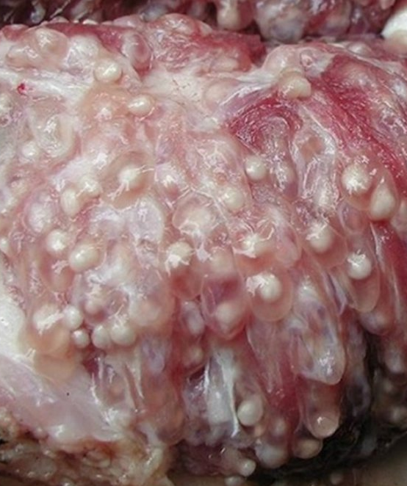
Em có biết?
Bệnh lợn gạo là một bệnh do ấu trùng sán dây gây nên.
Nếu ăn phải thịt lợn chứa ấu trùng sán còn sống, ấu trùng sau khi đến dạ dày sẽ thoát khỏi nang sán, bám vào thành ruột non và phát triển thành cơ thể trưởng thành gây ra các hiện tượng rối loạn tiêu hóa, đau bụng, mệt mỏi,…
Ấu trùng đi vào máu, đến kí sinh ở cơ, xương, mắt, não,… có thể gây ra các biến chứng như đau cơ, liệt, giảm trí nhớ, giảm thị lực.
→ Vì vậy không nên sử dụng thịt lợn gạo để đảm bảo an toàn.
Thịt lợn gạo

Slide 14
Ghi nhớ
Ruột khoang
Giun dẹp
Các ngành giun
Giun tròn
Động vật
không xương sống
Thân mềm
Giun đốt
Chân khớp

